Slide 1
GRUP DE REFERENTS ALTES CAPACITATS TARRAGONA
II Jornada d’Altes Capacitats - 3 de juliol de 2018
dete
Les altes capacitats en el decret d’inclusió.
Presentació de la recerca cursos 2016-2018
_ Anàlisi de resultats. Conclusions i propostes
Experiències educatives en l’entorn d’escola inclusiva.
_ SEP d’excel.lència a primària
_ Suport emocional a secundària.
DEPARTAMENT ENSENYAMENT
SERVEIS EDUCATIUS
Notes:
DEPARTAMENT ENSENYAMENT

Slide 2
GRUP DE REFERENTS ALTES CAPACITATS TARRAGONA
II Jornada d’Altes Capacitats - 3 de juliol de 2018
dete
Decret 150/2017, de 17d’octubre, de l’atenció educativa a l’alumnat en el marc d’un sistema educatiu inclusiu
DEPARTAMENT ENSENYAMENT
SERVEIS EDUCATIUS
Notes:
DEPARTAMENT ENSENYAMENT

Slide 3
GRUP DE REFERENTS ALTES CAPACITATS TARRAGONA
II Jornada d’Altes Capacitats - 3 de juliol de 2018
dete
ALUMNES NESE (necessitats especifiques de suport educatiu)
a) Els alumnes amb necessitats educatives especials
b) Alumnes d’origen estranger amb necessitats derivades de la incorporació tardana al sistema educatiu, de la falta de domini de la llengua vehicular dels aprenentatges i de l’escolaritat prèvia deficitària.
c) Els alumnes amb necessitats educatives derivades de situacions socioeconòmiques i socioculturals especialment desfavorides.
d) Els alumnes amb trastorns d’aprenentatge o de comunicació, entesos, aquest últims, com a trastorns que afecten l’adquisició i l’ús funcional del llenguatge.
e) Els alumnes amb risc d’abandonament escolar prematur.
d) Els alumnes amb AC derivades de la superdotació intel.lectual, talens simples i complexos i precocitat
DEPARTAMENT ENSENYAMENT
SERVEIS EDUCATIUS
Notes:
DEPARTAMENT ENSENYAMENT

Slide 4
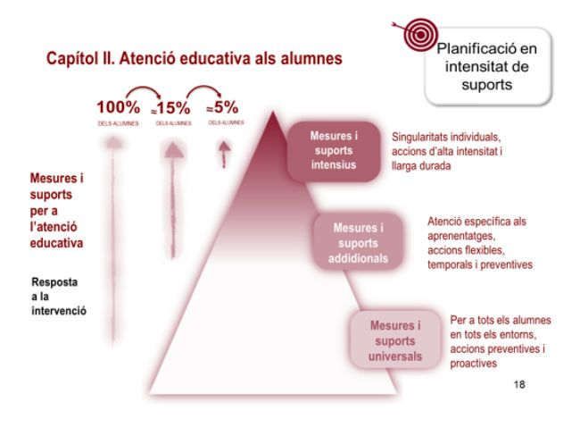
GRUP DE REFERENTS ALTES CAPACITATS TARRAGONA
II Jornada d’Altes Capacitats - 3 de juliol de 2018
dete
DEPARTAMENT ENSENYAMENT
SERVEIS EDUCATIUS
Notes:
DEPARTAMENT ENSENYAMENT

Slide 5
GRUP DE REFERENTS ALTES CAPACITATS TARRAGONA
II Jornada d’Altes Capacitats - 3 de juliol de 2018
dete
Mesures i suports inclusius i facilitadors ( mesures universals, addicionals i/o intensives)
Dins del model anomenat “resposta a la intervenció” els suports i les mesures d’atenció educativa es troben dins d’un mateix continu pel que fa a la planificació de les intervencions, tant pel que fa els aprenentatges com la regulació del comportament. A la base hi ha les intervencions universals destinades a tots els alumnes del centre, en tots els entorns i les quals esdevenen mesures preventives i proactives. En un segon nivell es dissenyen mesures i suports addicionals, dirigits als alumnes en situacions de risc o amb necessitat de suport temporal que esdevenen accions flexibles, temporals i preventives. I en un tercer nivell, les mesures i suports intensius dirigits als alumnes per als quals les mesures universals i addicionals són insuficients i es consideren accions alta intensitat i llarga durada.
La intervenció educativa amb l’alumnat d’altes capacitats no es realitza al marge de la resta d’actuacions de l’escola.
Si som capaços de diversificar les intervencions que realitzem a l’aula (mesures universals) menys haurem de necesitar les mesures addicionals i/o intensives.
DEPARTAMENT ENSENYAMENT
SERVEIS EDUCATIUS
Notes:
DEPARTAMENT ENSENYAMENT

Slide 6
Mesures Universals (1)
Treball cooperatiu (equip d’experts)
Aprenentatge basat en Projectes
Flipped Classroom
Gamificació
Ajuts entre iguals
Avaluació (continua, formadora, autoavaluació, coavaluació)
Rubriques i portafolis http://xtec.gencat.cat/ca/curriculum/xarxacb/avaluarperaprendre/rubrica
https://sites.google.com/site/avaluemavalueuavaluen/home
GRUP DE REFERENTS ALTES CAPACITATS TARRAGONA
II Jornada d’Altes Capacitats - 3 de juliol de 2018
dete
DEPARTAMENT ENSENYAMENT
SERVEIS EDUCATIUS
Notes:
DEPARTAMENT ENSENYAMENT

Slide 7
Mesures Universals (2)
Taules d’observació pautada
Debats
Agrupaments
Enriquiment per Desdoblaments (agrupacions 15% d’alumnes amb interès, motivació,
bons resultats i nominats pels alumnes i profes) per a treballar temes extracurriculars: estadística, cinema,
astronomia, els rellotges de temps, creació d’un conte i presentar-lo a un concurs, maqueta realista d’un vaixell,
robòtica... ) a l’estil Renzulli RIS/GPS (mirar article).
GRUP DE REFERENTS ALTES CAPACITATS TARRAGONA
II Jornada d’Altes Capacitats - 3 de juliol de 2018
dete
DEPARTAMENT ENSENYAMENT
SERVEIS EDUCATIUS
Notes:
DEPARTAMENT ENSENYAMENT

Slide 8
Mesures Addicionals i Intensives
Addicionals:
Enriquiment curricular i/o aleatori
SEP
Atenció mestra d’educació especial
Intensives:
Flexibilització parcial i total
Entrenament Metacognitiu (treball individual sobre metacognició i intel·ligència emocional, habilitats socials i autoconeixement)
GRUP DE REFERENTS ALTES CAPACITATS TARRAGONA
II Jornada d’Altes Capacitats - 3 de juliol de 2018
dete
DEPARTAMENT ENSENYAMENT
SERVEIS EDUCATIUS
Notes:
DEPARTAMENT ENSENYAMENT

Slide 9
GRUP DE REFERENTS ALTES CAPACITATS TARRAGONA
II Jornada d’Altes Capacitats - 3 de juliol de 2018
dete
Presentació de la recerca
DEPARTAMENT ENSENYAMENT
SERVEIS EDUCATIUS
Notes:
DEPARTAMENT ENSENYAMENT

Slide 10
GRUP DE REFERENTS ALTES CAPACITATS TARRAGONA
II Jornada d’Altes Capacitats - 3 de juliol de 2018
dete
Objectius
1. Conèixer la realitat educativa d’aquests alumnes pel que fa a:
* La demanda de valoració
* El diagnòstic
* Les mesures d’intervenció
* Les AC en relació de gènere
2. Valorar els aspectes en els què cal incidir per a poder donar una millor resposta a les necessitats educatives dels alumnes amb AC.
DEPARTAMENT ENSENYAMENT
SERVEIS EDUCATIUS
Notes:
DEPARTAMENT ENSENYAMENT

Slide 11
GRUP DE REFERENTS ALTES CAPACITATS TARRAGONA
II Jornada d’Altes Capacitats - 3 de juliol de 2018
dete
Temporització
Curs 16-17:
*Plantejament de l’estudi, concreció dels objectius a assolir i el mètode per poder-lo realitzar
*Elaboració de l’instrument de recollida de dades de tots els centres públics, concertats i Zer dels Serveis Territorials de Tarragona
*Anàlisi de dades recollides
DEPARTAMENT ENSENYAMENT
SERVEIS EDUCATIUS
Notes:
DEPARTAMENT ENSENYAMENT

Slide 12
GRUP DE REFERENTS ALTES CAPACITATS TARRAGONA
II Jornada d’Altes Capacitats - 3 de juliol de 2018
dete
Temporització
Curs 17- 18:
*Anàlisi dels resultats obtinguts
*Valoracions i propostes de millora per a les actuacions i intervencions amb els alumnes d’altes capacitats
*Preparació i presentació de la recerca a la II Jornada d’Altes Capacitats
DEPARTAMENT ENSENYAMENT
SERVEIS EDUCATIUS
Notes:
DEPARTAMENT ENSENYAMENT

Slide 13
GRUP DE REFERENTS ALTES CAPACITATS TARRAGONA
II Jornada d’Altes Capacitats - 3 de juliol de 2018
dete
Instrument de recollida d’informació
DEPARTAMENT ENSENYAMENT
SERVEIS EDUCATIUS
Notes:
DEPARTAMENT ENSENYAMENT

Slide 14
GRUP DE REFERENTS ALTES CAPACITATS TARRAGONA
II Jornada d’Altes Capacitats - 3 de juliol de 2018
dete
Anàlisi de resultats
Mostra 209 qüestionaris = 0,24 % del total de la població d’alumnes escolaritzats als Serveis Territorials de Tarragona
DEPARTAMENT ENSENYAMENT
SERVEIS EDUCATIUS
Notes:
DEPARTAMENT ENSENYAMENT

Slide 15
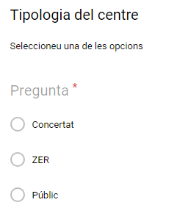
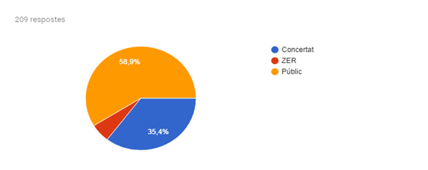
GRUP DE REFERENTS ALTES CAPACITATS TARRAGONA
II Jornada d’Altes Capacitats - 3 de juliol de 2018
dete
DEPARTAMENT ENSENYAMENT
SERVEIS EDUCATIUS
Notes:
DEPARTAMENT ENSENYAMENT

Slide 16
GRUP DE REFERENTS ALTES CAPACITATS TARRAGONA
II Jornada d’Altes Capacitats - 3 de juliol de 2018
dete
Les Altes Capacitats en relació al gènere
*GÈNERE
*DIAGNÒSTIC
*EN CAS DE TENIR-LO QUI EL VA FER
*CURS EN QUÈ ES VA DUR A TERME EL DIAGNÒSTIC
*QUI VA FER LA DEMANDA DE DIAGNÒSTIC
*MOTIU DE LA DEMANDA.
DEPARTAMENT ENSENYAMENT
SERVEIS EDUCATIUS
Notes:
DEPARTAMENT ENSENYAMENT

Slide 17
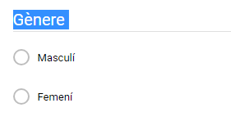
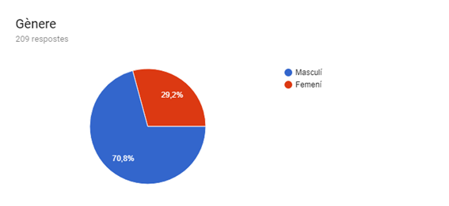
GRUP DE REFERENTS ALTES CAPACITATS TARRAGONA
II Jornada d’Altes Capacitats - 3 de juliol de 2018
dete
DEPARTAMENT ENSENYAMENT
SERVEIS EDUCATIUS
Notes:
DEPARTAMENT ENSENYAMENT

Slide 18
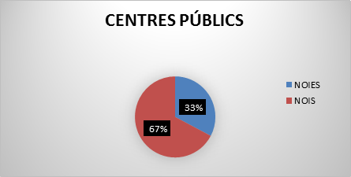
GRUP DE REFERENTS ALTES CAPACITATS TARRAGONA
II Jornada d’Altes Capacitats - 3 de juliol de 2018
dete
DEPARTAMENT ENSENYAMENT
SERVEIS EDUCATIUS
Notes:
DEPARTAMENT ENSENYAMENT

Slide 19
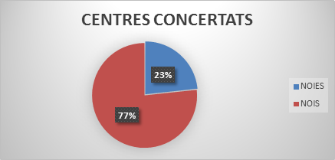
GRUP DE REFERENTS ALTES CAPACITATS TARRAGONA
II Jornada d’Altes Capacitats - 3 de juliol de 2018
dete
DEPARTAMENT ENSENYAMENT
SERVEIS EDUCATIUS
Notes:
DEPARTAMENT ENSENYAMENT

Slide 20
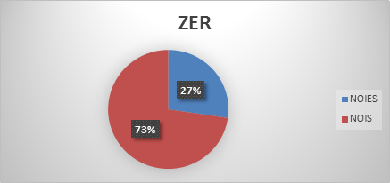
GRUP DE REFERENTS ALTES CAPACITATS TARRAGONA
II Jornada d’Altes Capacitats - 3 de juliol de 2018
dete
DEPARTAMENT ENSENYAMENT
SERVEIS EDUCATIUS
Notes:
DEPARTAMENT ENSENYAMENT

Slide 21
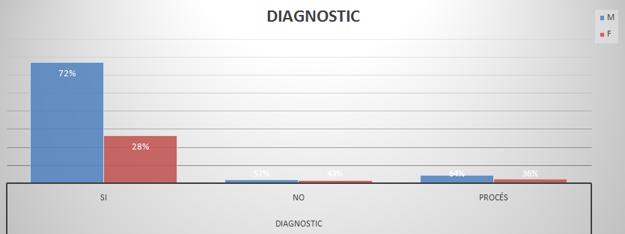
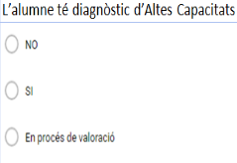
GRUP DE REFERENTS ALTES CAPACITATS TARRAGONA
II Jornada d’Altes Capacitats - 3 de juliol de 2018
dete
DEPARTAMENT ENSENYAMENT
SERVEIS EDUCATIUS
Notes:
DEPARTAMENT ENSENYAMENT

Slide 22
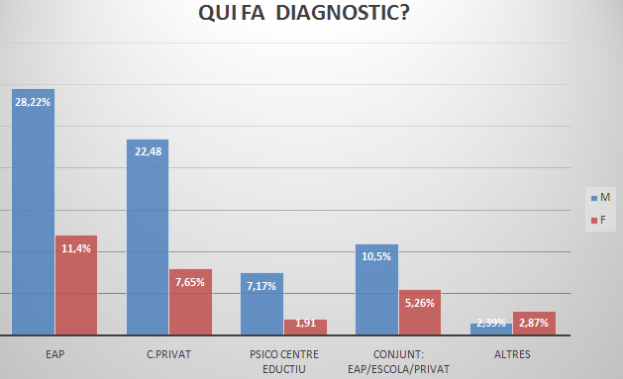
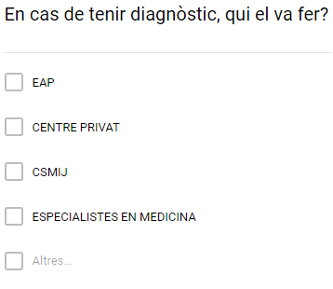
GRUP DE REFERENTS ALTES CAPACITATS TARRAGONA
II Jornada d’Altes Capacitats - 3 de juliol de 2018
dete
DEPARTAMENT ENSENYAMENT
SERVEIS EDUCATIUS
Notes:
DEPARTAMENT ENSENYAMENT

Slide 23
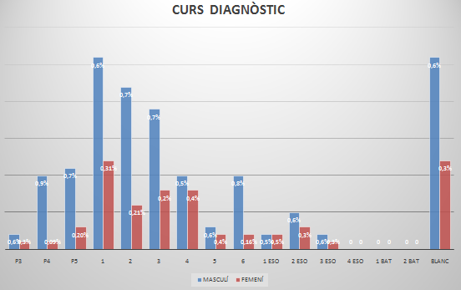
GRUP DE REFERENTS ALTES CAPACITATS TARRAGONA
II Jornada d’Altes Capacitats - 3 de juliol de 2018
dete
Curs en què es va dur a terme la valoració
DEPARTAMENT ENSENYAMENT
SERVEIS EDUCATIUS
Notes:
DEPARTAMENT ENSENYAMENT

Slide 24
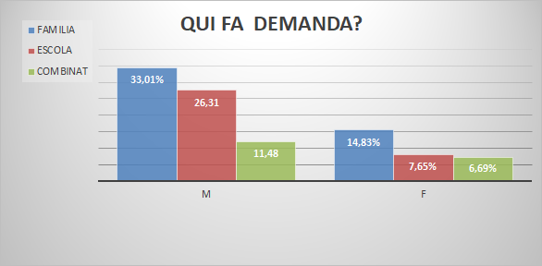
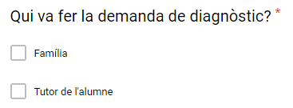
GRUP DE REFERENTS ALTES CAPACITATS TARRAGONA
II Jornada d’Altes Capacitats - 3 de juliol de 2018
dete
DEPARTAMENT ENSENYAMENT
SERVEIS EDUCATIUS
Notes:
…. tan en nois com en noies es la família qui en una proporció més alta fa la demana.
Però continuen fent-se més demandes per nois que per noies. No sols per demandes per la família, sino també per l’escola.
DEPARTAMENT ENSENYAMENT

Slide 25
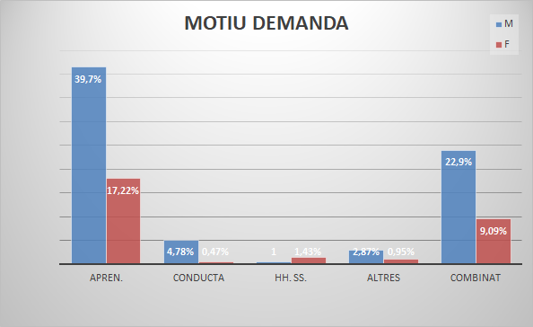
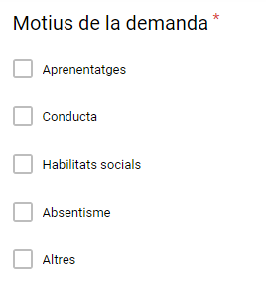
GRUP DE REFERENTS ALTES CAPACITATS TARRAGONA
II Jornada d’Altes Capacitats - 3 de juliol de 2018
dete
DEPARTAMENT ENSENYAMENT
SERVEIS EDUCATIUS
Notes:
pel que fa als motius de demanda son els aprenentatges l’indicador principal per iniciar la demanada, tan en nens com en nenes.
Per suposat, que les demandes respecte els nens, dupliquen les demandes respecte les nenes.
El segon motiu de demanda es el combinat: aprenentatges-conducta, i es torna a fer més demanda de nens que de nens.
DEPARTAMENT ENSENYAMENT

Slide 26
GRUP DE REFERENTS ALTES CAPACITATS TARRAGONA
II Jornada d’Altes Capacitats - 3 de juliol de 2018
dete
Conclusions
Visibilitat de nens versus invisibilitat de nenes.
Noies adaptabilitat ràpida:
seguretat en ser quasi invisibles
por al rebuig dels companys
adolescencia por a no ser considerades femenines
(Dra Luz Perez)
DEPARTAMENT ENSENYAMENT
SERVEIS EDUCATIUS
Notes:
Com a conclusió d’aquest apartat, tan centres educatius com famílies, posem la mirada més en els nois que en les noies, per que es fan visibles, amb les seves conductes manifestacions i produccions.
Les noies tenen més capacitat d’adaptabilitat i llavors no son tan visibles ni a les aules ni a l’àmbit familiar i social, i per tan no ens fixem, o bé no sabem veure que també tenen un potencial a mostrar.
Les noies no sols s’adapten ràpidament a les situacions de l’entorn i normes, sinó que solen sentir-se més segures si passen desapercebudes, per tan, no donaran mostres d’excel.lència, per por a que no se’ls consideri la seva feminitat, per mostrar la seva intel.ligència.
Aquest son aspectes que posa de rellevància la Dra. Luz Perez ( professora de la Universitat Complutense de Madrid) en les seves investigacions i escrits , i que potser també ens poden servir d’explicació del baix nombre de noies que hem recollit en la nostra mostra.
DEPARTAMENT ENSENYAMENT

Slide 27
GRUP DE REFERENTS ALTES CAPACITATS TARRAGONA
II Jornada d’Altes Capacitats - 3 de juliol de 2018
dete
Conclusions
Socialment_ pes família sobre la dona
Síndrome “ Abella Reina” (Dra. Luz Perez - Actes del seminari “Situación actual de la mujer superdotada en la sociedad” (maig 2001-Universitat complutense de Madrid)
es l’única que treballa i procrea: es quasi perfecta :“reina”
DEPARTAMENT ENSENYAMENT
SERVEIS EDUCATIUS
Notes:
Socialment, el pes de la família continua recaient en la dona, i continua vigent la pressió social, de tenir parella, fils, el control familiar. Mentre que a l’home no se li exigeix ni es valora negativament si no té parella o fills.
Aquesta situació s’anomena Síndrome de L’abella reina: explicat per la Dra. Luz Perez, a les Actes del Seminari “situación actual de la mujer superdotada en al sociedad”.
Expressa que l’abella reina es l’única que treballa i procrea, però a més té unes característiques diferencials de la resta que la fan reina i quasi perfecta.
DEPARTAMENT ENSENYAMENT

Slide 28
GRUP DE REFERENTS ALTES CAPACITATS TARRAGONA
II Jornada d’Altes Capacitats - 3 de juliol de 2018
dete
Instruments de mesura
DEPARTAMENT ENSENYAMENT
SERVEIS EDUCATIUS
Notes:
L’objectiu d’aquest apartat és recollir com s’ha realitzat la detecció inicial i posterior avaluació de l’alumnat amb possibles AC. S’han analitzat en primer lloc quins instruments han servit per a la detecció inicial i posteriorment quines eines s’han emprat per a la valoració global dels alumnes: capacitat intelectual, personalitat i creativitat.
DEPARTAMENT ENSENYAMENT

Slide 29
GRUP DE REFERENTS ALTES CAPACITATS TARRAGONA
II Jornada d’Altes Capacitats - 3 de juliol de 2018
dete
Conclusions
INSTRUMENTS VALORACIÓ
L’entrevista amb la família és la principal eina per iniciar la valoració. La Guia d’Altes Capacitats s’ha utilitzat en el 43,5% dels casos.
La gran majoria dels alumnes d’AACC del territori han estat valorats en la capacitat cognitiva, però en gairebé la meitat dels casos no han estat valorats ni en personalitat ni en creativitat.
DEPARTAMENT ENSENYAMENT
SERVEIS EDUCATIUS
Notes:
Conclusió de l`anàlisi:
Detecció inicial:
- L’entrevista amb la família és la principal eina per iniciar la valoració. Pensem que el motiu podria ser perquè és en aquest moment que la família confirma la seva demanda inicial.
43,5% dels casos la Guia d’AACC és un instrument de suport, tant sigui combinada amb altres eines, principalment l’entrevista amb la família, com en solitari.
Per la valoració de la capacitat intel·lectual. Tests més utilitzats WISC-IV, WISC-V i WPPSI- III. Aquest test dóna molta confiança a la majoria dels professionals del diagnòstic i l’orientació. La valoració cognitiva s’ha fet en un 97,6% dels casos.
Personalitat: El 44.2% dels alumnes no tenen una valoració de personalitat. Els tests més utilitzats són tests pròpiament de personalitat i tests projectius, en un 30,5%. Un 10,6% han estat valorats amb tests multidimensionals que medeixen aspectes del comportament conjuntament amb la personalitat, incloent dimensions tant positives (adaptatives) com negatives (clíniques). Cal suposar que en aquests casos els alumnes manifestaven dificultats adaptatives i/o de conducta.
CONCLUSIÓ: La gran majoria dels alumnes d’AACC del territori han estat valorats en la capacitat cognitiva, en gairebé la meitat dels casos no han estat valorats ni de personalitat ni de creativitat.
Valorar aquests aspectes és fonamental per tal de donar una resposta educativa adequada a les necessitats de l’alumne.
DEPARTAMENT ENSENYAMENT

Slide 30
GRUP DE REFERENTS ALTES CAPACITATS TARRAGONA
II Jornada d’Altes Capacitats - 3 de juliol de 2018
dete
Mostra de la recerca i Població AC
Dificultats en la recollida de dades
Alumnes que encaixen perfectament en el sistema
Que ja s’apliquen mesures compensadores
No s’és pro-actiu en la detecció
Manca d’screenings en edats primerenques
0,24%
4-6%
DEPARTAMENT ENSENYAMENT
SERVEIS EDUCATIUS
Notes:
Pel que fa a la detecció inicial, observem clarament que l’entrevista amb la família és la principal eina per iniciar la valoració. Pensem que el motiu podria ser perquè és en aquest moment que la família confirma la seva demanda inicial.
En el 43,5% dels casos la Guia d’AACC és un instrument de suport, tant sigui combinada amb altres eines, principalment l’entrevista amb la família, com en solitari.
Per la valoració de la capacitat intel·lectual dels alumnes, observem que els tests multifactorials WISC-IV, WISC-V i WPPSI- III són els més utilitzats. Valorem que aquest test dóna molta confiança a la majoria dels professionals del diagnòstic i l’orientació. La valoració cognitiva s’ha fet en un 97,6% dels casos.
Pel que fa a la personalitat, cal remarcar que el 44.2% dels alumnes no tenen una valoració de personalitat. En la resta de casos, els tests més utilitzats són tests pròpiament de personalitat i tests projectius, en un 30,5%. Un 10,6% han estat valorats amb tests multidimensionals que medeixen aspectes del comportament conjuntament amb la personalitat, incloent dimensions tant positives (adaptatives) com negatives (clíniques). Cal suposar que en aquests casos els alumnes manifestaven dificultats adaptatives i/o de conducta.
Quant a la creativitat, ens adonem també que el 45,5% dels alumnes no han estat valorats en aquest aspecte.
En conclusió, observem que si bé la gran majoria dels alumnes d’AACC del territori han estat valorats en la capacitat cognitiva, en gairebé la meitat dels casos no han estat valorats ni de personalitat ni de creativitat. Valorar aquests aspectes és fonamental per tal de donar una resposta educativa adequada a les necessitats de l’alumne.
DEPARTAMENT ENSENYAMENT

Slide 31
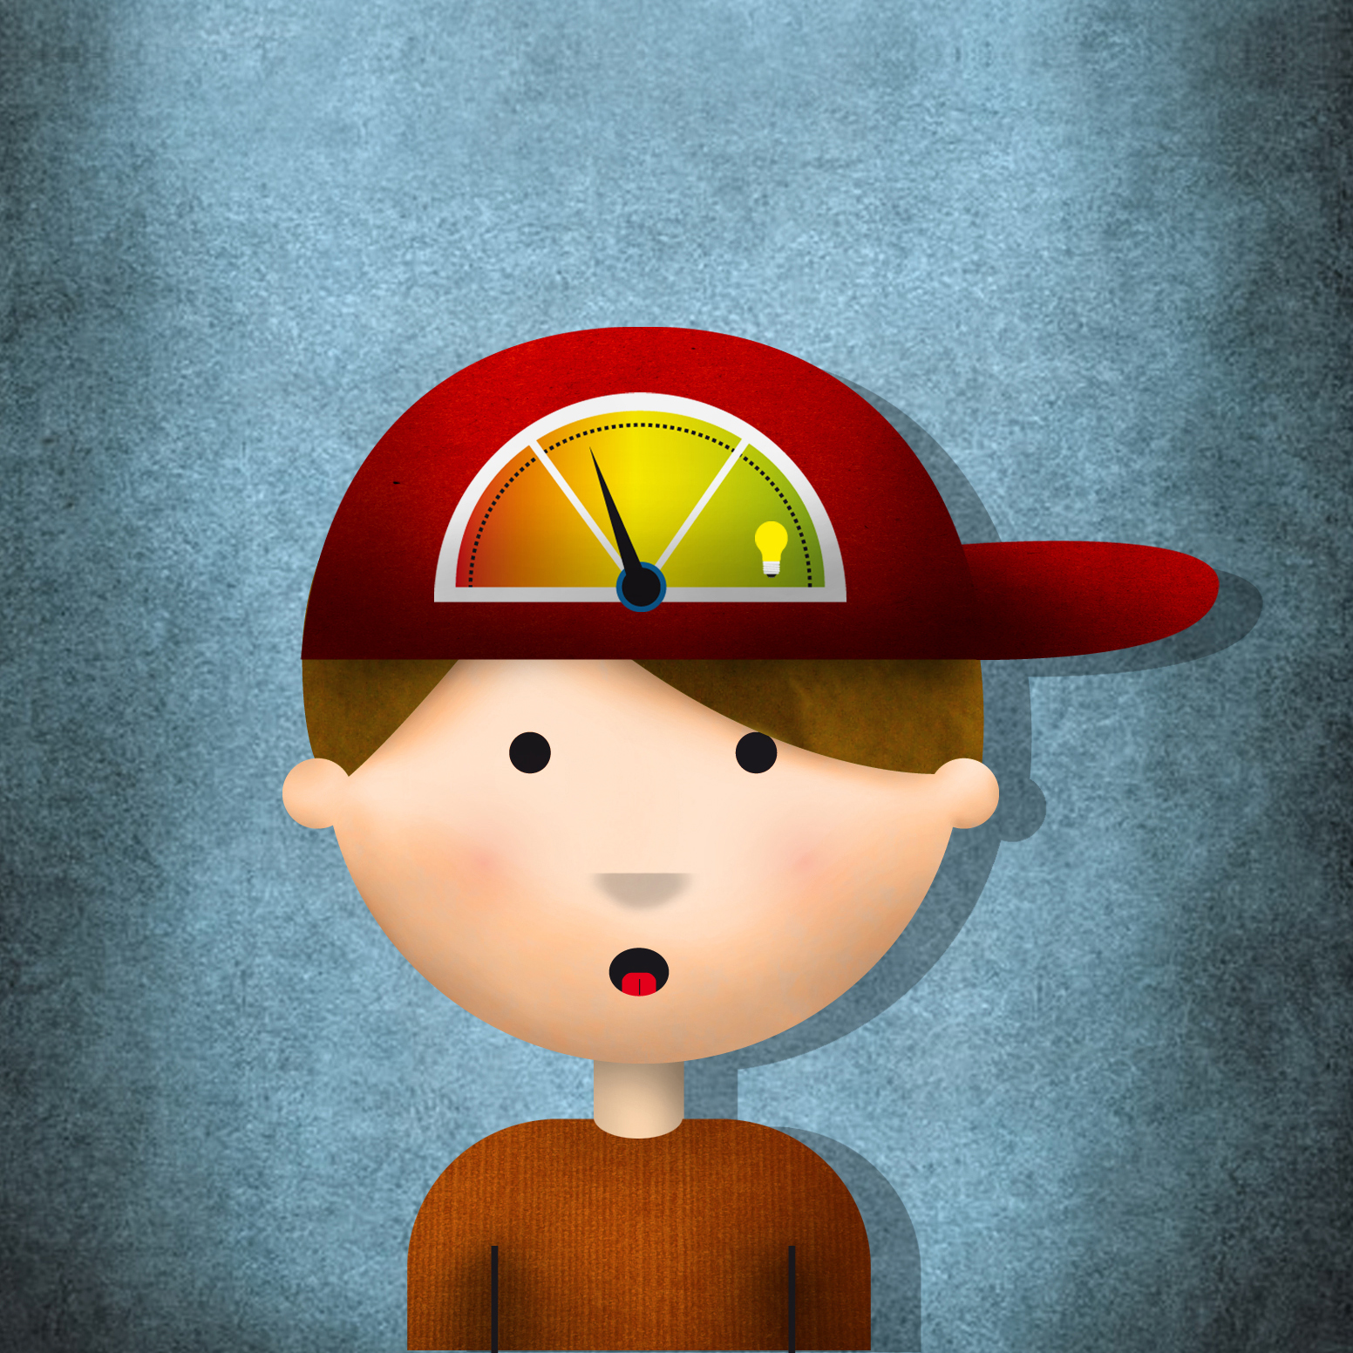
GRUP DE REFERENTS ALTES CAPACITATS TARRAGONA
II Jornada d’Altes Capacitats - 3 de juliol de 2018
dete
Necessitat de congruència entre criteris teòrics (monolític, multifactorial, i cognitiu) i els procediments d’identificació,
Deixar de representar-nos la capacitat d’aprenentatge és la màxima manifestació de la intel·ligència
Entendre que el un factor G o un QI només esdevenen predictors de l’aprenentatge escolar
DEPARTAMENT ENSENYAMENT
SERVEIS EDUCATIUS
Notes:
Pel que fa a la detecció inicial, observem clarament que l’entrevista amb la família és la principal eina per iniciar la valoració. Pensem que el motiu podria ser perquè és en aquest moment que la família confirma la seva demanda inicial.
En el 43,5% dels casos la Guia d’AACC és un instrument de suport, tant sigui combinada amb altres eines, principalment l’entrevista amb la família, com en solitari.
Per la valoració de la capacitat intel·lectual dels alumnes, observem que els tests multifactorials WISC-IV, WISC-V i WPPSI- III són els més utilitzats. Valorem que aquest test dóna molta confiança a la majoria dels professionals del diagnòstic i l’orientació. La valoració cognitiva s’ha fet en un 97,6% dels casos.
Pel que fa a la personalitat, cal remarcar que el 44.2% dels alumnes no tenen una valoració de personalitat. En la resta de casos, els tests més utilitzats són tests pròpiament de personalitat i tests projectius, en un 30,5%. Un 10,6% han estat valorats amb tests multidimensionals que medeixen aspectes del comportament conjuntament amb la personalitat, incloent dimensions tant positives (adaptatives) com negatives (clíniques). Cal suposar que en aquests casos els alumnes manifestaven dificultats adaptatives i/o de conducta.
Quant a la creativitat, ens adonem també que el 45,5% dels alumnes no han estat valorats en aquest aspecte.
En conclusió, observem que si bé la gran majoria dels alumnes d’AACC del territori han estat valorats en la capacitat cognitiva, en gairebé la meitat dels casos no han estat valorats ni de personalitat ni de creativitat. Valorar aquests aspectes és fonamental per tal de donar una resposta educativa adequada a les necessitats de l’alumne.
DEPARTAMENT ENSENYAMENT

Slide 32
GRUP DE REFERENTS ALTES CAPACITATS TARRAGONA
II Jornada d’Altes Capacitats - 3 de juliol de 2018
dete
Protocol per valorar AC i talent (A. Castelló Tarrida, 1998)
Mesures de diverses variables
Enteses com a macroprocesos
Raonament verbal
Raonament numèric-aritmètic
Manipulació espacial
Creativitat
Raonament lògic
Gestió de la memòria (verbal T-acadèmic)
Raonament figuratiu (T-no verbal)
DEPARTAMENT ENSENYAMENT
SERVEIS EDUCATIUS
Notes:
Pel que fa a la detecció inicial, observem clarament que l’entrevista amb la família és la principal eina per iniciar la valoració. Pensem que el motiu podria ser perquè és en aquest moment que la família confirma la seva demanda inicial.
En el 43,5% dels casos la Guia d’AACC és un instrument de suport, tant sigui combinada amb altres eines, principalment l’entrevista amb la família, com en solitari.
Per la valoració de la capacitat intel·lectual dels alumnes, observem que els tests multifactorials WISC-IV, WISC-V i WPPSI- III són els més utilitzats. Valorem que aquest test dóna molta confiança a la majoria dels professionals del diagnòstic i l’orientació. La valoració cognitiva s’ha fet en un 97,6% dels casos.
Pel que fa a la personalitat, cal remarcar que el 44.2% dels alumnes no tenen una valoració de personalitat. En la resta de casos, els tests més utilitzats són tests pròpiament de personalitat i tests projectius, en un 30,5%. Un 10,6% han estat valorats amb tests multidimensionals que medeixen aspectes del comportament conjuntament amb la personalitat, incloent dimensions tant positives (adaptatives) com negatives (clíniques). Cal suposar que en aquests casos els alumnes manifestaven dificultats adaptatives i/o de conducta.
Quant a la creativitat, ens adonem també que el 45,5% dels alumnes no han estat valorats en aquest aspecte.
En conclusió, observem que si bé la gran majoria dels alumnes d’AACC del territori han estat valorats en la capacitat cognitiva, en gairebé la meitat dels casos no han estat valorats ni de personalitat ni de creativitat. Valorar aquests aspectes és fonamental per tal de donar una resposta educativa adequada a les necessitats de l’alumne.
DEPARTAMENT ENSENYAMENT

Slide 33
GRUP DE REFERENTS ALTES CAPACITATS TARRAGONA
II Jornada d’Altes Capacitats - 3 de juliol de 2018
dete
DEPARTAMENT ENSENYAMENT
SERVEIS EDUCATIUS
Notes:
Pel que fa a la detecció inicial, observem clarament que l’entrevista amb la família és la principal eina per iniciar la valoració. Pensem que el motiu podria ser perquè és en aquest moment que la família confirma la seva demanda inicial.
En el 43,5% dels casos la Guia d’AACC és un instrument de suport, tant sigui combinada amb altres eines, principalment l’entrevista amb la família, com en solitari.
Per la valoració de la capacitat intel·lectual dels alumnes, observem que els tests multifactorials WISC-IV, WISC-V i WPPSI- III són els més utilitzats. Valorem que aquest test dóna molta confiança a la majoria dels professionals del diagnòstic i l’orientació. La valoració cognitiva s’ha fet en un 97,6% dels casos.
Pel que fa a la personalitat, cal remarcar que el 44.2% dels alumnes no tenen una valoració de personalitat. En la resta de casos, els tests més utilitzats són tests pròpiament de personalitat i tests projectius, en un 30,5%. Un 10,6% han estat valorats amb tests multidimensionals que medeixen aspectes del comportament conjuntament amb la personalitat, incloent dimensions tant positives (adaptatives) com negatives (clíniques). Cal suposar que en aquests casos els alumnes manifestaven dificultats adaptatives i/o de conducta.
Quant a la creativitat, ens adonem també que el 45,5% dels alumnes no han estat valorats en aquest aspecte.
En conclusió, observem que si bé la gran majoria dels alumnes d’AACC del territori han estat valorats en la capacitat cognitiva, en gairebé la meitat dels casos no han estat valorats ni de personalitat ni de creativitat. Valorar aquests aspectes és fonamental per tal de donar una resposta educativa adequada a les necessitats de l’alumne.
DEPARTAMENT ENSENYAMENT

Slide 34
GRUP DE REFERENTS ALTES CAPACITATS TARRAGONA
II Jornada d’Altes Capacitats - 3 de juliol de 2018
dete
MESURES D’INTERVENCIÓ
DEPARTAMENT ENSENYAMENT
SERVEIS EDUCATIUS
Notes:
DEPARTAMENT ENSENYAMENT

Slide 35
GRUP DE REFERENTS ALTES CAPACITATS TARRAGONA
II Jornada d’Altes Capacitats - 3 de juliol de 2018
dete
MESURES D’INTERVENCIÓ
(Segons la recerca)
1- En context escolar:
Mesures universals
Mesures excepcionals
2 - En context extra escolar:
Programes d’enriquiment
Activitats extra escolars
MESURES D’INTERVENCIÓ
(Nou decret escola inclusiva 150/2017 de 17-10)
Universals
Addicionals
Intensives
DEPARTAMENT ENSENYAMENT
SERVEIS EDUCATIUS
Notes:
DEPARTAMENT ENSENYAMENT

Slide 36
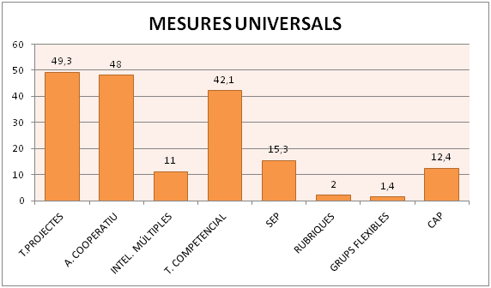
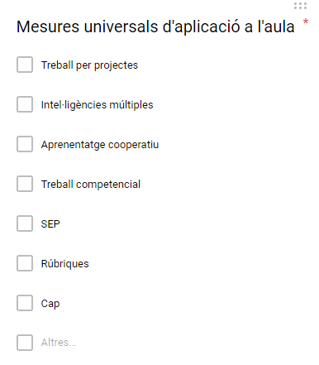
GRUP DE REFERENTS ALTES CAPACITATS TARRAGONA
II Jornada d’Altes Capacitats - 3 de juliol de 2018
dete
DEPARTAMENT ENSENYAMENT
SERVEIS EDUCATIUS
Notes:
DEPARTAMENT ENSENYAMENT

Slide 37
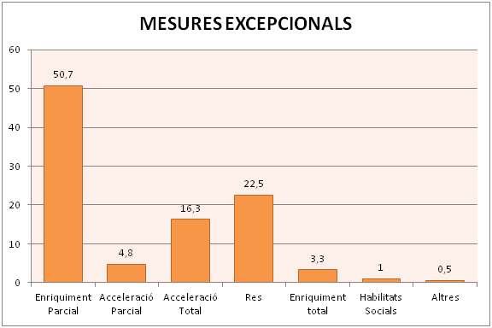
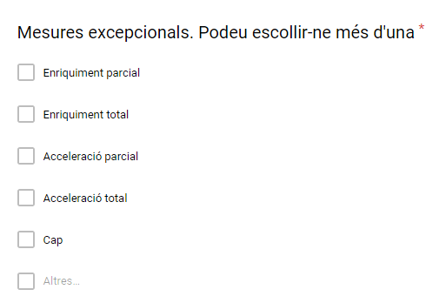
GRUP DE REFERENTS ALTES CAPACITATS TARRAGONA
II Jornada d’Altes Capacitats - 3 de juliol de 2018
dete
DEPARTAMENT ENSENYAMENT
SERVEIS EDUCATIUS
Notes:
DEPARTAMENT ENSENYAMENT

Slide 38
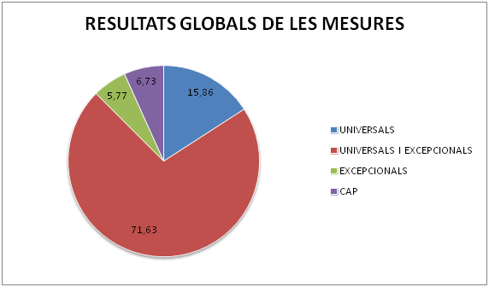
GRUP DE REFERENTS ALTES CAPACITATS TARRAGONA
II Jornada d’Altes Capacitats - 3 de juliol de 2018
dete
DEPARTAMENT ENSENYAMENT
SERVEIS EDUCATIUS
Notes:
DEPARTAMENT ENSENYAMENT

Slide 39
GRUP DE REFERENTS ALTES CAPACITATS TARRAGONA
II Jornada d’Altes Capacitats - 3 de juliol de 2018
dete
INTENSIVES
FLEXIBILITACIÓ
IOC
ENRIQUIMENT EXTRACURRICULAR
ADDICIONALS
SEP
PROJECTES
TREBALL COOPERATIU
UNIVERSALS
RÚBRIQUES
CAITAC
TIC
DEPARTAMENT ENSENYAMENT
SERVEIS EDUCATIUS
AGRUPAMENTS
AMPLIACIÓ CURRICULAR
Notes:
DEPARTAMENT ENSENYAMENT

Slide 40
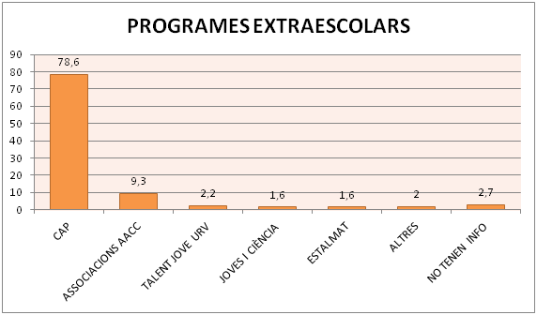
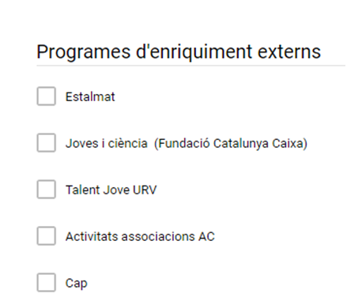
GRUP DE REFERENTS ALTES CAPACITATS TARRAGONA
II Jornada d’Altes Capacitats - 3 de juliol de 2018
dete
DEPARTAMENT ENSENYAMENT
SERVEIS EDUCATIUS
Notes:
DEPARTAMENT ENSENYAMENT

Slide 41
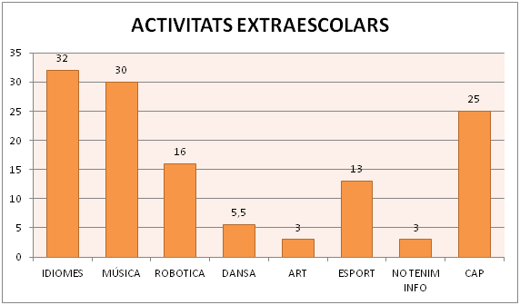
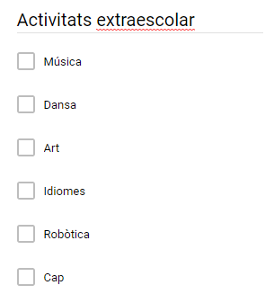
GRUP DE REFERENTS ALTES CAPACITATS TARRAGONA
II Jornada d’Altes Capacitats - 3 de juliol de 2018
dete
DEPARTAMENT ENSENYAMENT
SERVEIS EDUCATIUS
Notes:
DEPARTAMENT ENSENYAMENT

Slide 42
GRUP DE REFERENTS ALTES CAPACITATS TARRAGONA
II Jornada d’Altes Capacitats - 3 de juliol de 2018
dete
PROPOSTES DE MILLORA
DEPARTAMENT ENSENYAMENT
SERVEIS EDUCATIUS
Notes:
DEPARTAMENT ENSENYAMENT

Slide 43
GRUP DE REFERENTS ALTES CAPACITATS TARRAGONA
II Jornada d’Altes Capacitats - 3 de juliol de 2018
dete
DEPARTAMENT ENSENYAMENT
SERVEIS EDUCATIUS
Notes:
DEPARTAMENT ENSENYAMENT

Slide 44
GRUP DE REFERENTS ALTES CAPACITATS TARRAGONA
II Jornada d’Altes Capacitats - 3 de juliol de 2018
dete
SENSIBILITZACIÓ
FORMACIÓ
INFORMACIÓ NO SEXISTA
PROPICIAR RECERCA
MODEL CONTEXT INTEL.LIGENT PER A L’APRENENTATGE
MANTENIR EXPECTATIVES ALTES
DEPARTAMENT ENSENYAMENT
SERVEIS EDUCATIUS
Notes:
Pel que fa a la detecció inicial, observem clarament que l’entrevista amb la família és la principal eina per iniciar la valoració. Pensem que el motiu podria ser perquè és en aquest moment que la família confirma la seva demanda inicial.
En el 43,5% dels casos la Guia d’AACC és un instrument de suport, tant sigui combinada amb altres eines, principalment l’entrevista amb la família, com en solitari.
Per la valoració de la capacitat intel·lectual dels alumnes, observem que els tests multifactorials WISC-IV, WISC-V i WPPSI- III són els més utilitzats. Valorem que aquest test dóna molta confiança a la majoria dels professionals del diagnòstic i l’orientació. La valoració cognitiva s’ha fet en un 97,6% dels casos.
Pel que fa a la personalitat, cal remarcar que el 44.2% dels alumnes no tenen una valoració de personalitat. En la resta de casos, els tests més utilitzats són tests pròpiament de personalitat i tests projectius, en un 30,5%. Un 10,6% han estat valorats amb tests multidimensionals que medeixen aspectes del comportament conjuntament amb la personalitat, incloent dimensions tant positives (adaptatives) com negatives (clíniques). Cal suposar que en aquests casos els alumnes manifestaven dificultats adaptatives i/o de conducta.
Quant a la creativitat, ens adonem també que el 45,5% dels alumnes no han estat valorats en aquest aspecte.
En conclusió, observem que si bé la gran majoria dels alumnes d’AACC del territori han estat valorats en la capacitat cognitiva, en gairebé la meitat dels casos no han estat valorats ni de personalitat ni de creativitat. Valorar aquests aspectes és fonamental per tal de donar una resposta educativa adequada a les necessitats de l’alumne.
DEPARTAMENT ENSENYAMENT

Slide 45
GRUP DE REFERENTS ALTES CAPACITATS TARRAGONA
II Jornada d’Altes Capacitats - 3 de juliol de 2018
dete
Model Context Intel·ligent per a l’Aprentatge (J Freeman, 2006)
IDENTIFICACIÓ CONTÍNUA, basada en procediments i criteris múltiples
Presentació de les habilitats dels alumnes com un PERFIL D’APRENENTATGE
Tenir presents VARIABLES CULTURALS I DE GÈNERE
APODERAR L’ALUMNE en la presa de decisions sobre la seva educació tenint present, la tipologia de personalitat, la pressió i l’itinerari acadèmic
DEPARTAMENT ENSENYAMENT
SERVEIS EDUCATIUS
Notes:
DEPARTAMENT ENSENYAMENT

Slide 46
GRUP DE REFERENTS ALTES CAPACITATS TARRAGONA
II Jornada d’Altes Capacitats - 3 de juliol de 2018
dete
https://www.profedeele.es/actividad/video/alike-corto-animacion-educacion/
DEPARTAMENT ENSENYAMENT
SERVEIS EDUCATIUS
Notes:
DEPARTAMENT ENSENYAMENT

Slide 47
GRUP DE REFERENTS ALTES CAPACITATS TARRAGONA
II Jornada d’Altes Capacitats - 3 de juliol de 2018
dete
Components del grup de treball:
Ma. Luisa Ahis. Psicopedagoga EAP Alt Camp
Asela Balanyà.Psicopedagoga. EAP Conca de Barberà
Esther Bisbal. Psicopedagoga. EAP Tarragonès B
Montse Divorra. Psicopedagoga. EAP Priorat
Cesca Estivill. Ex psicopedagoga. EAP Alt Camp
Ester Ferré. CRP Tarragonès
Ma. Esperança Martí. Psicopedagoga. EAP Reus
Emma Roquet-Jalmar . Psicopedagoga. EAP Baix Camp
Gemma Tort. Psicopedagoga. EAP Baix Penedès
BON ESTIU!!!!!!
DEPARTAMENT ENSENYAMENT
SERVEIS EDUCATIUS
Notes:
DEPARTAMENT ENSENYAMENT

